Slide 1
機械手臂製作生菜沙拉
主講人：陳廷哲 指導教授：劉志俊
組員：李耕豪 學校：靜宜大學資訊工程學系
高明智
林冠佑

Slide 2
目錄
問題
動機
實驗
結論

Slide 3
問題
對於飲食的不同需求
癌症病患:高蛋白、高熱量及omega-3脂肪酸[1]
糖尿病病患:高纖蔬果、低脂蛋白質以及減少精緻醣[2]

Slide 4
問題
一般人不易精通下廚
廚藝的精通不僅需要長時間的累積，還需要了解大量的知識以及技巧。

Slide 5
問題
人為疏失造成的浪費
烹飪方法錯誤、食材保存不當、錯誤處理等。

Slide 6
動機
吃與我們的生活息息相關，但目前市面上的料理
無法同時達成方便度以及客製化需求。

Slide 7
實驗環境
•使用Python 3.9以及PyCharm Professional 2024.1。
•PyTorch進行深度學習。
•物件偵測技術包括YOLOv7、YOLOv8和YOLOv9。

Slide 8
實驗資料集
食材
廚具
葉菜類
番茄
沙拉匙

Slide 9
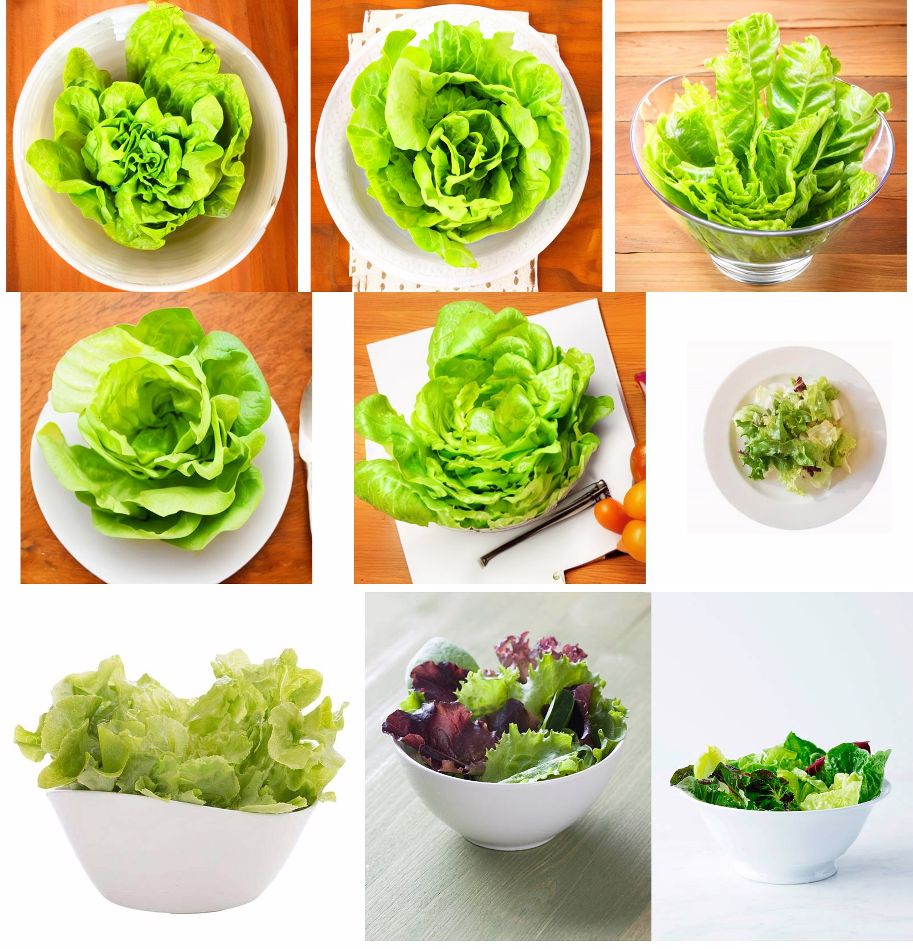
實驗資料集
葉菜類（萵苣、羽衣甘藍）：
上網蒐集 50 張
實體擺拍 50 張
AI 生圖 50 張

Slide 10
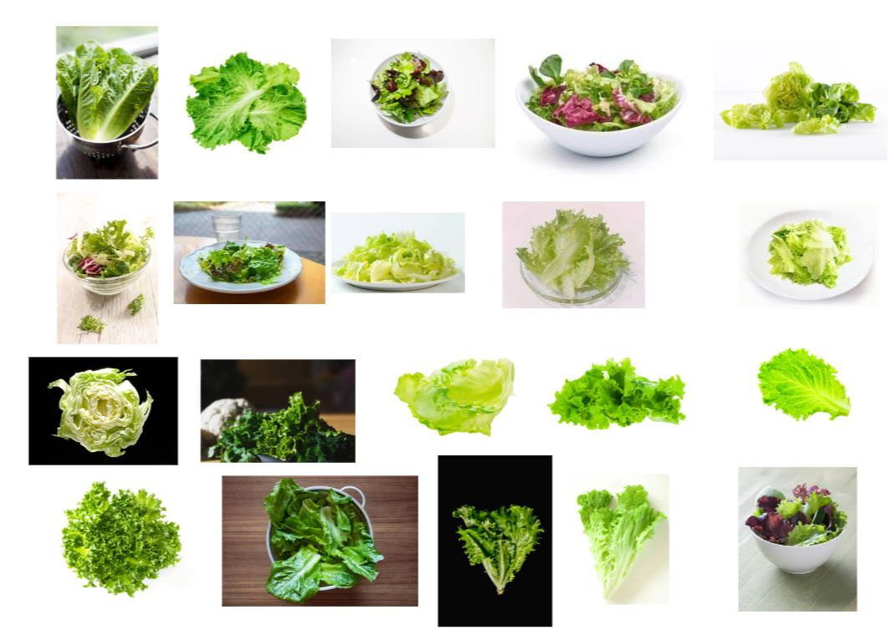
生菜（葉菜類）-上網蒐集

Slide 11
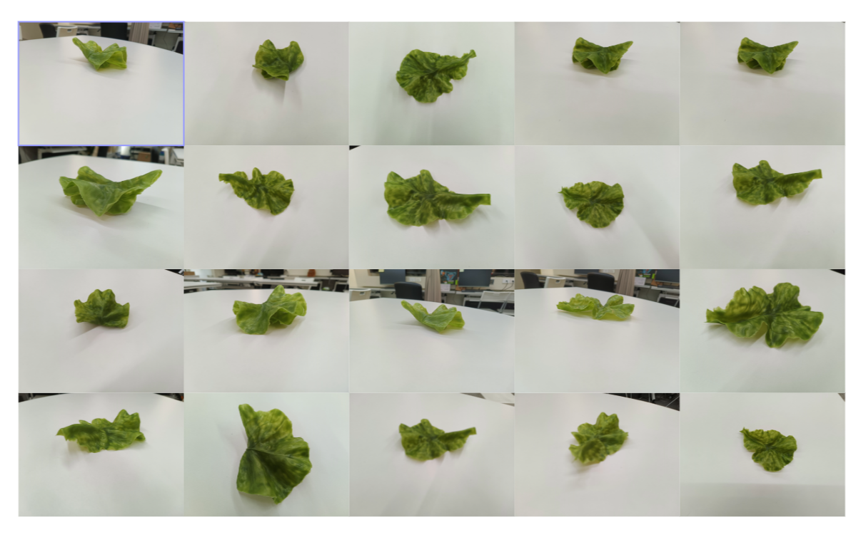
生菜（葉菜類）-實體擺拍

Slide 12
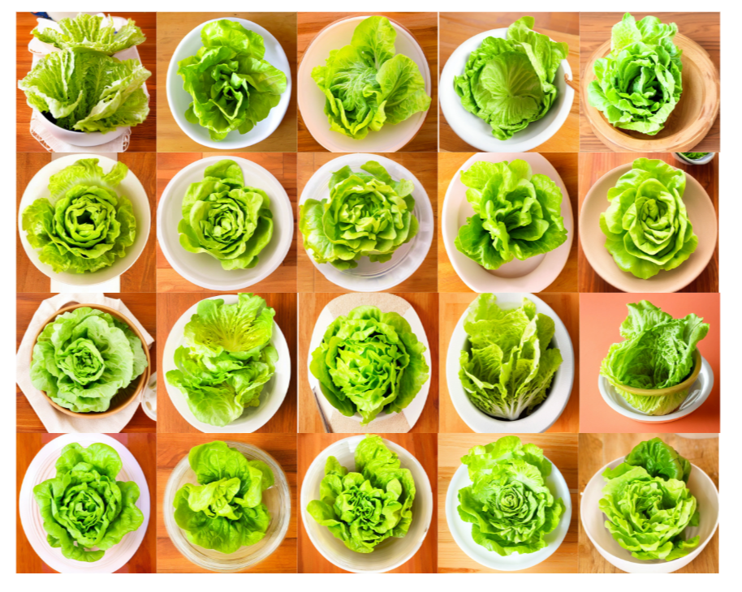
生菜（葉菜類）-AI生圖

Slide 13
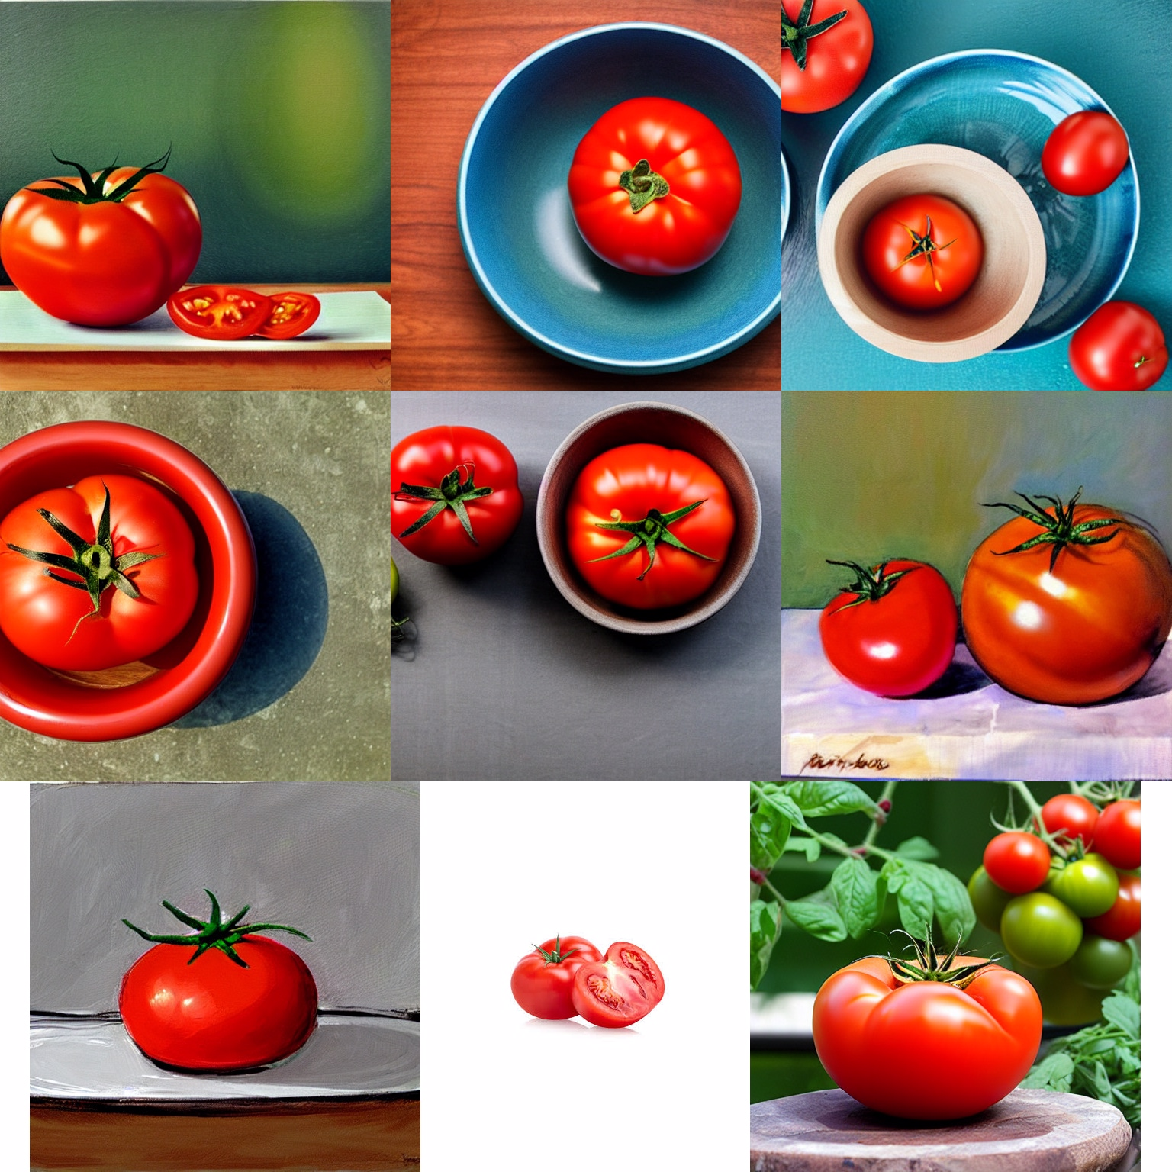
番茄資料集
番茄：
上網蒐集 50 張
實體擺拍 50 張
AI 生圖 50 張(Stable Diffusion)

Slide 14
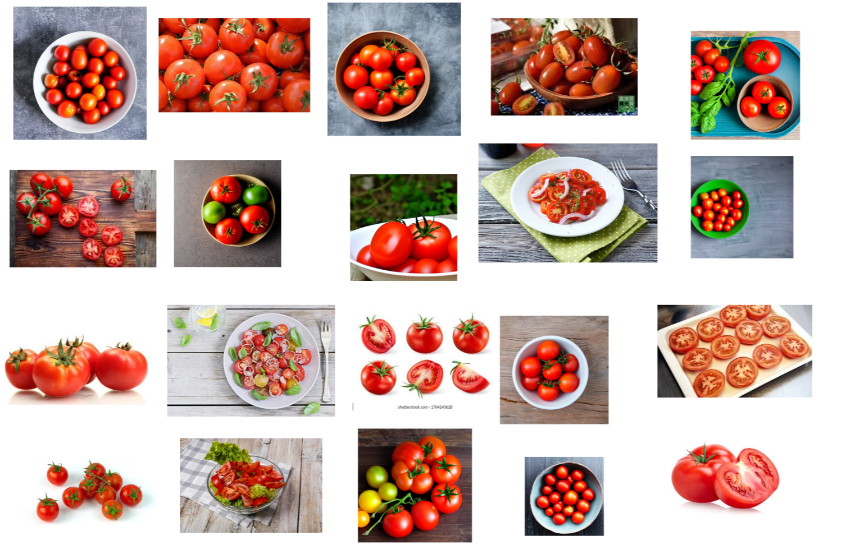
番茄-上網蒐集

Slide 15
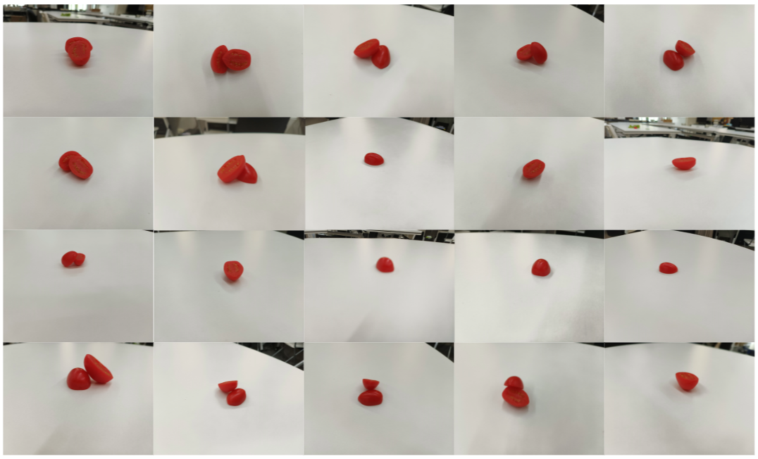
番茄-實體擺拍

Slide 16
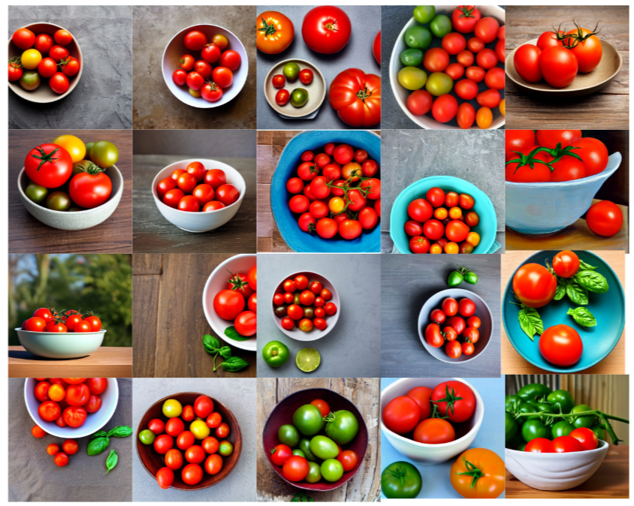
番茄-AI生圖

Slide 17
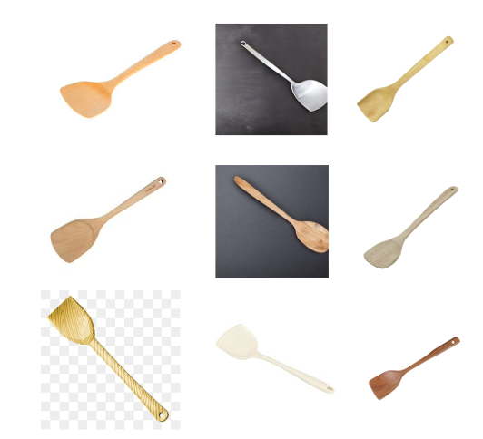
沙拉匙資料集
沙拉匙：
上網蒐集 100 張
實體擺拍 100 張
AI 生圖 100 張(Stable Diffusion)

Slide 18
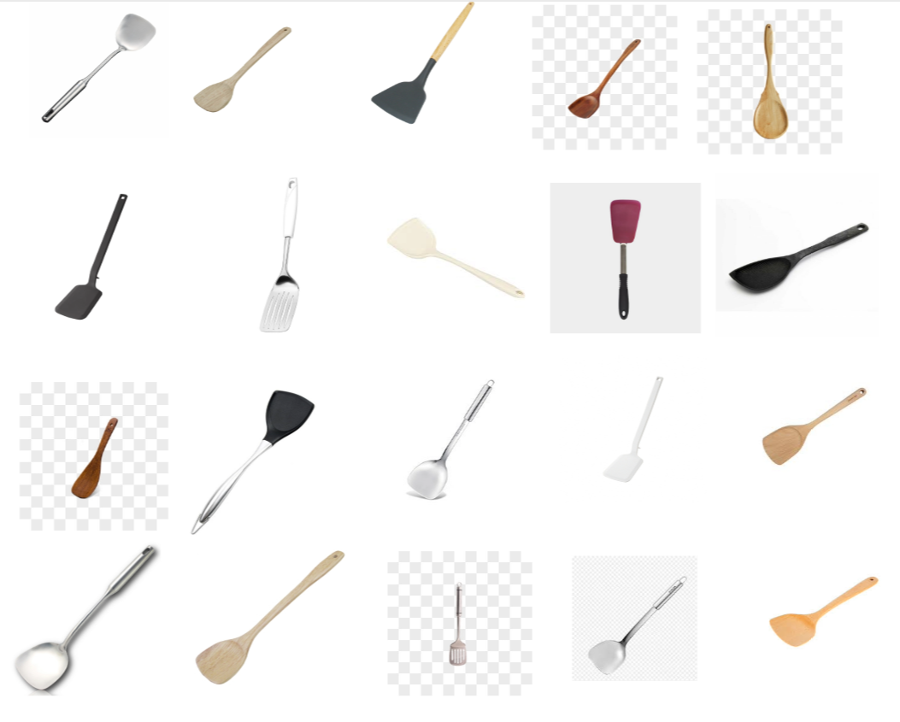
沙拉匙-上網蒐集

Slide 19
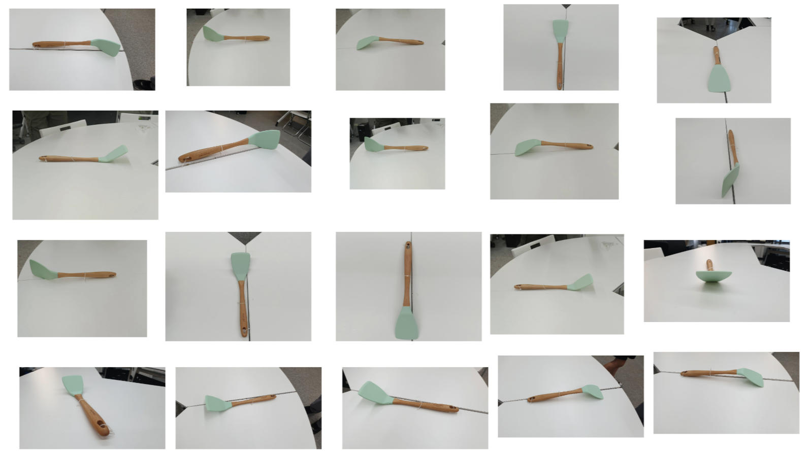
沙拉匙-實體擺拍

Slide 20
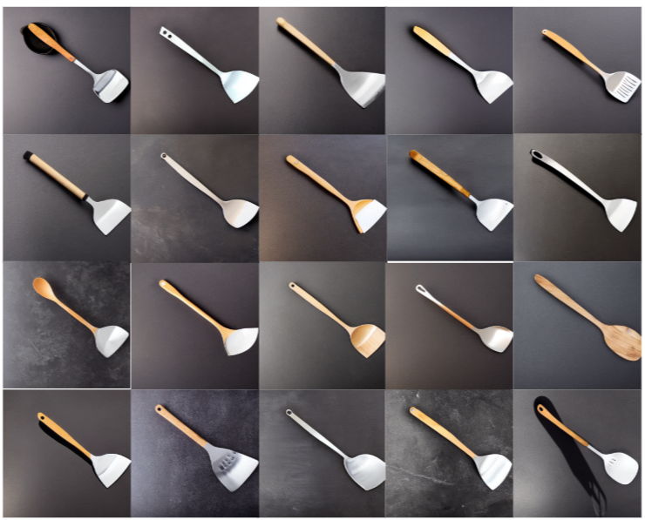
沙拉匙-AI生圖

Slide 21
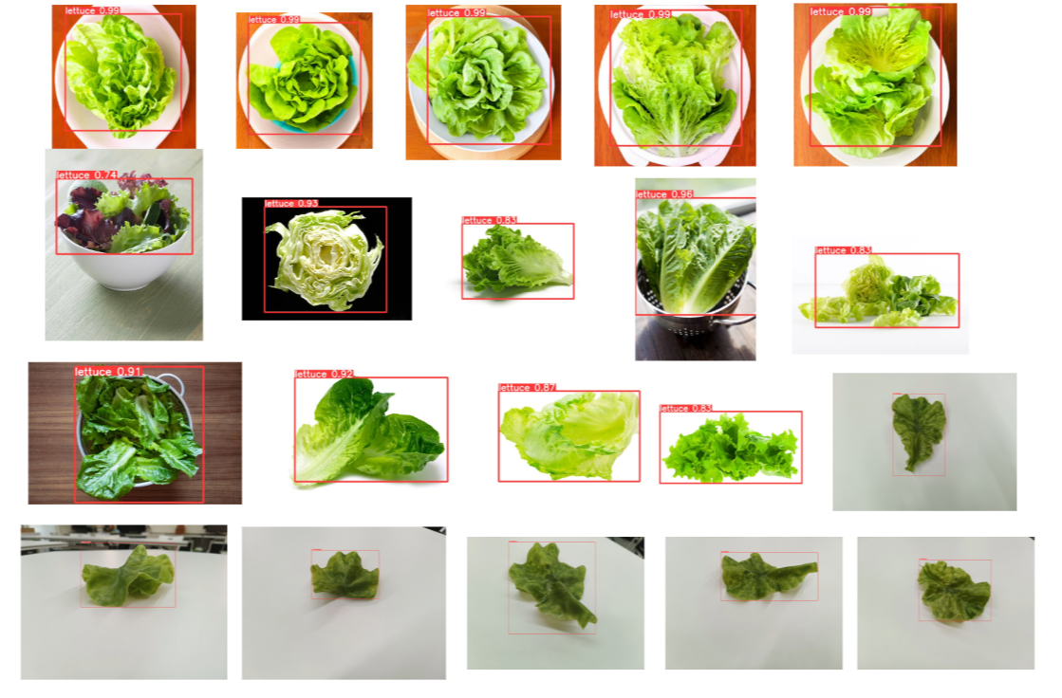
生菜辨識結果

Slide 22
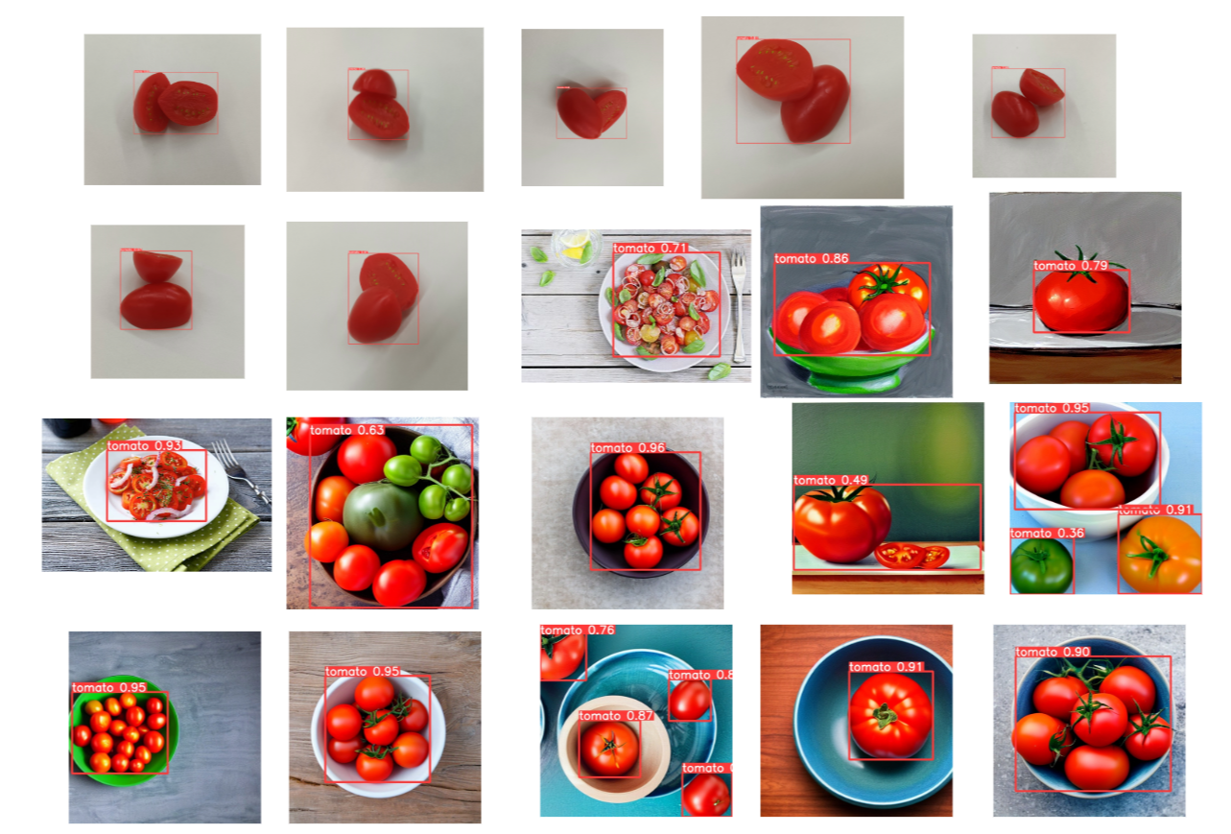
番茄辨識結果

Slide 23
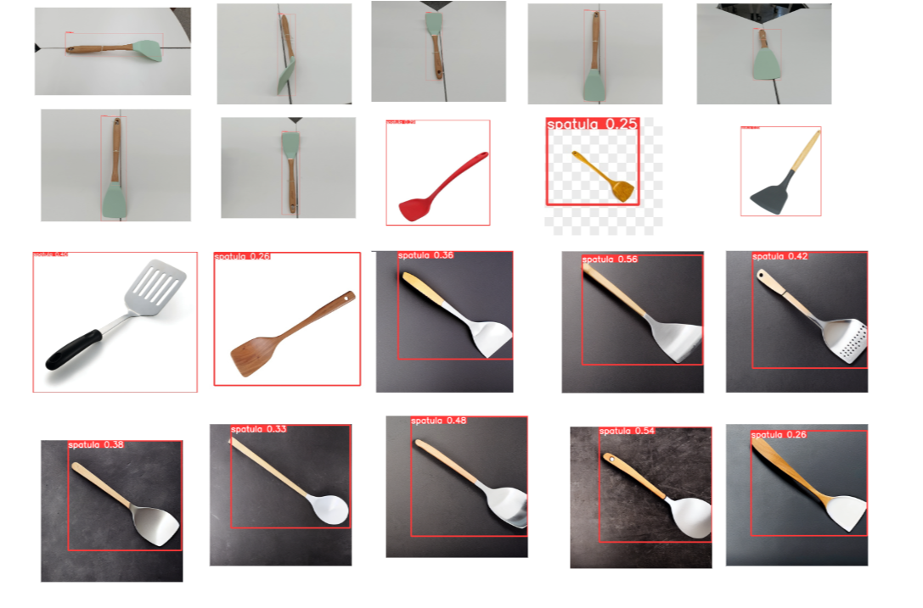
沙拉匙辨識結果

Slide 24
沙拉匙資料集實驗結果
 | P | R | F1分數 | mAP50
yolov7 | 0.726 | 0.982 | 0.834 | 0.974
yolov8 | 0.746 | 0.890 | 0.811 | 0.949
yolov9 | 0.696 | 0.982 | 0.814 | 0.976

Slide 25
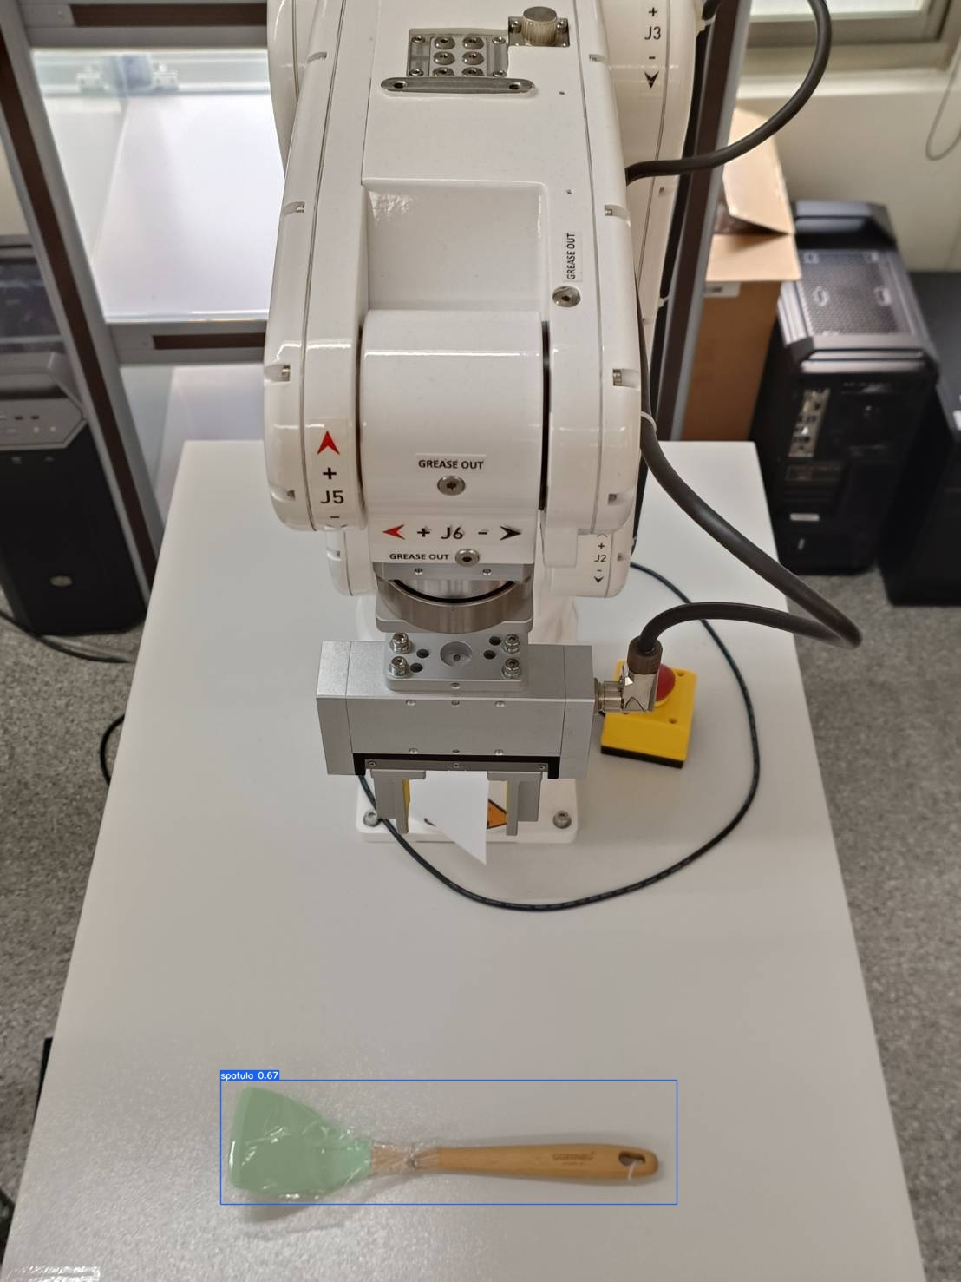
上方視角

Slide 26
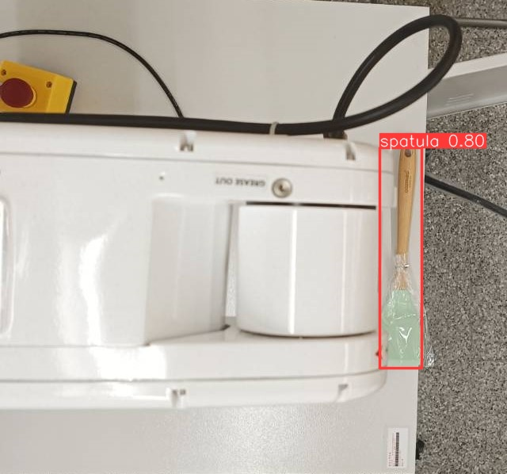
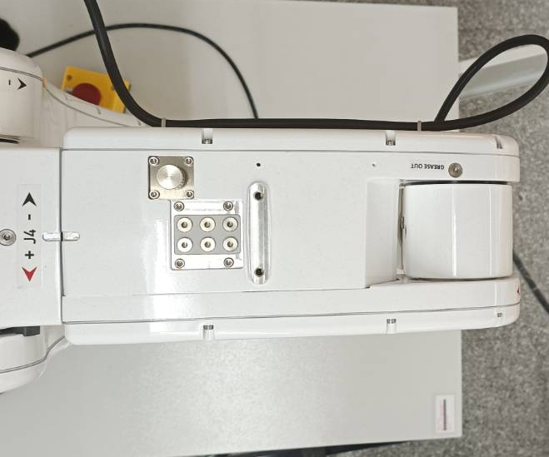
上方視角

Slide 27
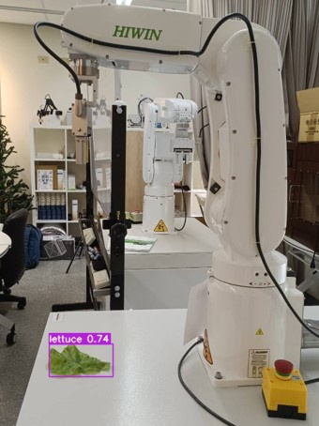
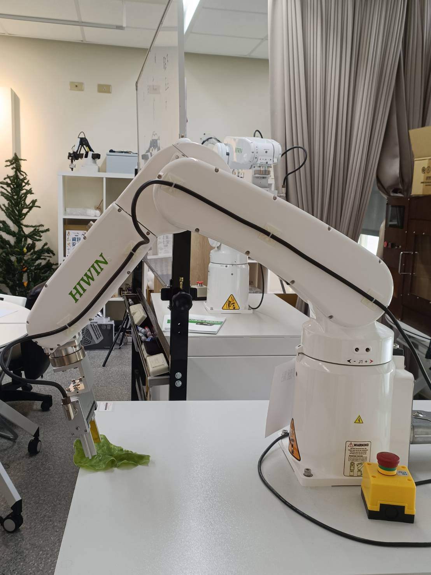
側面視角

Slide 28
報告結束
感謝聆聽

